Slide 1
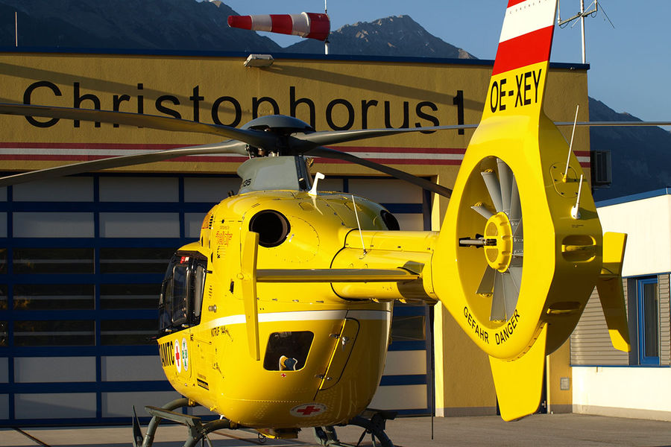
EISTI
Projet 2A

Slide 2
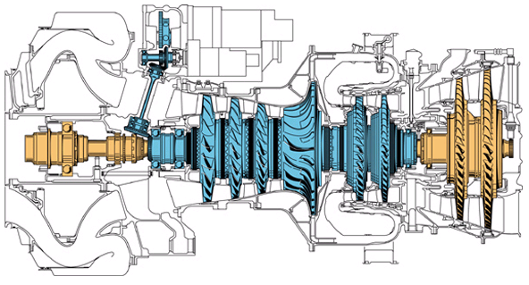
Architecture d’un Turbomoteur à turbine libre

Slide 3
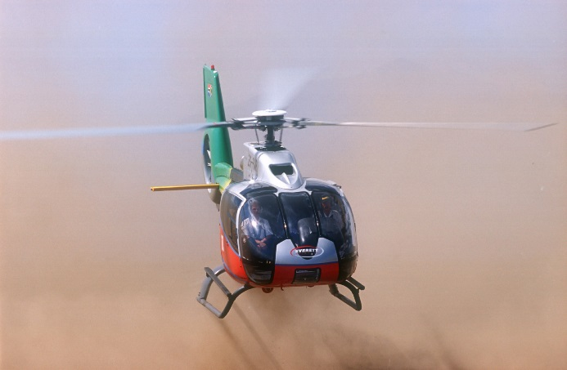
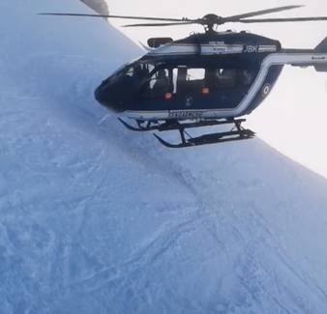
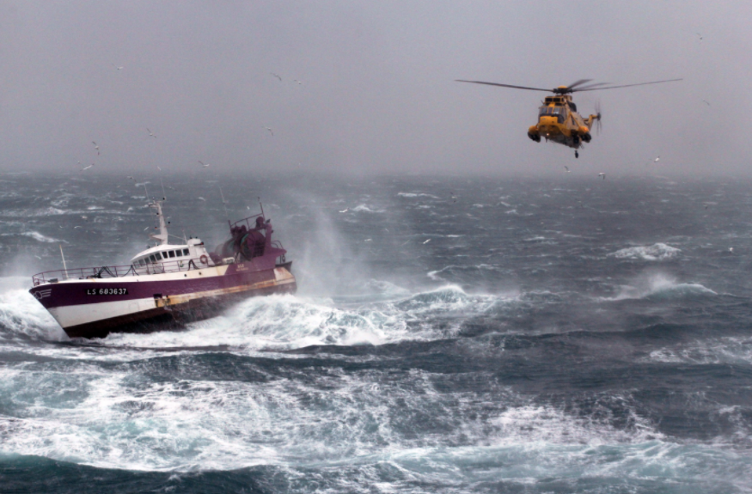
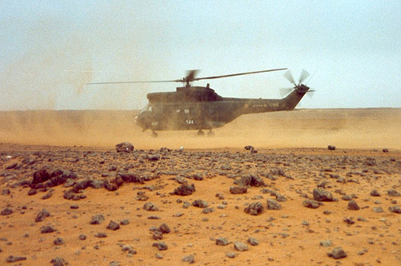
L’hélicoptère : Un habitué des environnements difficiles

Slide 4
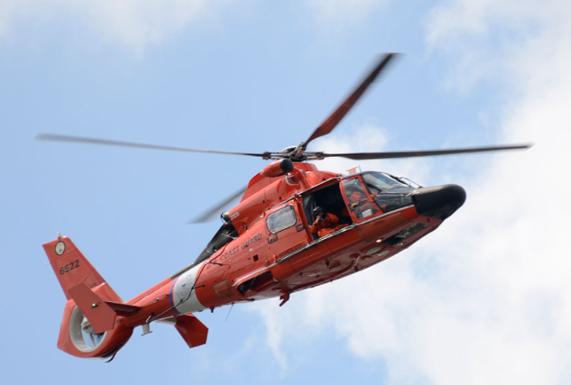
Health Monitoring
  Building the Future with You

Slide 5
Un suivi en constant développement
De nombreux projets sont en cours pour identifier des leviers d’amélioration du suivi de la santé des moteurs
Les technologies les algorithmes actuels et l’accès à la donnée permettent désormais des croisements à fortes valeurs ajoutées
  Corrélations d’usages et d’endommagements
  Statistiques de flottes et prévisions
  Etc
Quelques chiffres clés (à l’oral)
➔ Les services digitaux jouent un rôle clé dans ce marché fortement concurrentiel

Slide 6
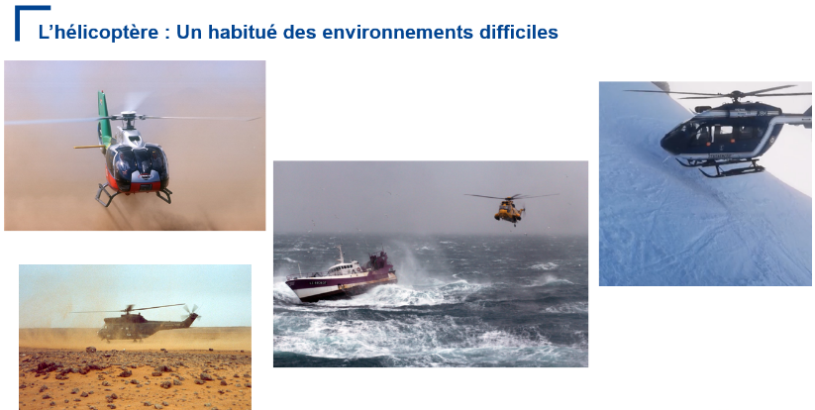
Un suivi en constant développement
Petit retour sur le début de la présentation
  Comment retrouver des informations sur l’environnement des missions des hélicoptères ?
  Quelles corrélations avec les endommagements ou la santé des moteurs?
  Comment construire des moteurs au plus juste besoin client?
Un premier pas vers le croisement des données trajectoires / données environnementales et/ou météo
  Etablir dans un premier temps les typologies d’environnement dans lequel évoluent les hélicoptères d’une flotte

Slide 7
Un suivi en constant développement
Un premier pas vers le croisement des données trajectoires / données environnementales et/ou météo
  Etablir dans un premier temps les typologies d’environnement dans lequel évoluent les hélicoptères d’une flotte
Sel
Sable
Poussière fine
hydrocarbures
Zone industrielle?
Posé sur aire non préparée
…

Slide 8
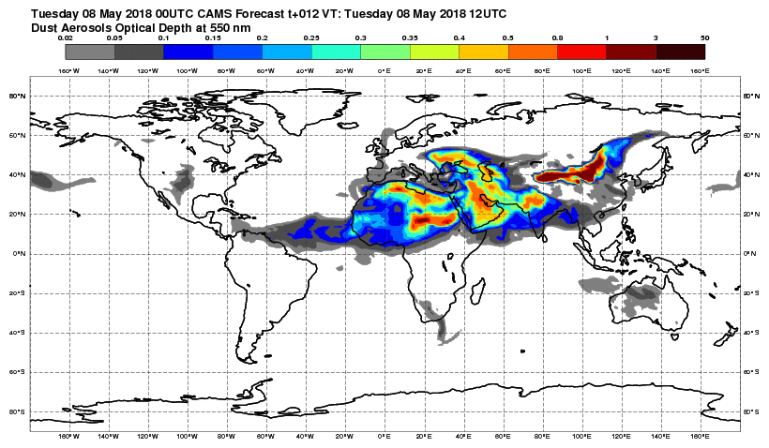
Sujet 2 (projet 2A) : croisement trajectoires / open-data
Objectifs du projet
    Reconstituer les trajectoires GPS sur carte (2D, ou 3D) sur une interface dynamique
    Récupérer des données atmosphériques (Copernicus?) ou de cartographie libres d’accès
    Mettre en place des indicateurs d’exposition en croisant trajectoires / données atmo

Slide 9
Quelques axes de travail
Superposition des trajectoires (à partir des données longitude, latitude) avec les terrains survolés
Etat des lieux de l’occupation du sol, bases d’apprentissage, données statiques (fonds de carte, Copernicus, cartographie Européennes Corine Land Cover)
Croisement des trajectoires avec les données d’environnement
Recherche de données atmosphériques, biblio sur les résolutions disponibles et api existantes ➔ météo France (atmosphère, data dynamique)

